Slide 1
Welcher Schreibtyp bin ich? (und was bedeutet das für meinen Schreibprozess und meine Art der Textproduktion?)
Coffee Lecture, 12. März 2020

Slide 2
Schreibtypentest.
http://www.starkerstart.uni-frankfurt.de/43833603/_schreibtypentest

Slide 3
Abenteurer*in
Ihnen liegt es, drauflos zu schreiben und Sie entwickeln Ihre Ideen oder die Struktur Ihres Textes gerne erst während des Schreibens
https://www.flickr.com/photos/121169317@N06/33741449403/in/photolist-24gnEkN-6M98UU-2hz67UU-TpBKnD-2iuPiNa-2hJFUuj-2htA4G8-XtjzHo-2bP24HZ-2gd9aL7-cULtVh-2i1zGDv-itmZ8J-4SZ2rr-YtZB9E-4vfxyC-4w6HzC-a4wDdU-5fkQro-8Akzk9-HsmSg-8wn1RG-8wn3Kb-2gRX9Q4-ME3SHU-2gWLJgE-RFyNxB-THFEpM-YKzYuc-2hMhYMr-28QoigL-28hf8NW-7aYSZi-MvpNqc-ZTDNGd-zkgu2A-2GR7E-c3t8zA-HsmEp-4r9xdQ-5Vnrmt-Hsmox-HshEW-2hpeySk-2hJ2rrs-Hsmxg-HsmrF-Z2QqmH-6BH4xa-JN3aUg

Slide 4
Eichhörnchen
Sie schreiben nicht von Anfang bis Ende, sondern einmal an diesem, einmal an jenem Textteil. Zwischendurch unterbrechen Sie das Schreiben auch ganz, um erst einmal weitere Informationen zu recherchieren. Motto: Springen und Sammeln
https://www.flickr.com/photos/thartz00/4847417509/in/photolist-8omhkX-rksQLR-8opUQb-5QjZw-8omCTF-8omsBg-iiEtfF-8EW2Z1-qUPGF2-dXcPyP-H6zDgc-7SrRAw-8opf3u-8ESRmV-8Ci9uT-8p2py2-kjQiui-8ESJ1X-U4Vg9U-8EVVsb-8FCKKW-8Fzkvi-8omHfa-8ESMRa-98RCtP-8ybgjE-afNR9W-8EVVLW-8ESSs8-6Ka9HX-ifaXfz-8Ttxy-bHBqWK-bsS5dC-E6aviP-9A3fb1-egUUB4-8EW1o1-8EVUMf-8opfg7-8ESS5x-8ESLn8-8EVV73-8omEcp-8EVZco-8p5xtY-8omgNP-8Fzwye-8EW259-8ESHHr

Slide 5
Goldgräber*in
Sie machen sich am liebsten einen Plan, bevor Sie mit dem Schreiben beginnen und folgen diesem Plan während Sie schreiben. Motto: Mit der Schatzkarte in der Hand in der Tiefe schürfen, auf der Suche nach dem «perfekten» Text
https://www.flickr.com/photos/natecull/2876115/in/photolist-fJYc-2gExG6z-RYtkRn-2a3TkjW-PbFBYU-HtouWi-3LEa1J-KvJYgr-SxQ9t5-Fkzu5b-pPRsPp-KvJYuc-xVoZXr-io84p8-L2V7YW-iGxMXE-FjyQYY-iGuuTo-EPfsoG-EPoZ8F-L2X8wf-FCP1AZ-EPeA4o-3LzMpi-FCMAar-ANYNKt-6k4KBD-EqaV2Q-oT85zQ-2aAiTRU-hMoiQm-97aM64-patPKF-FGnw6o-iQf2LM-3LzJRV-nkqCRz-pxzp7W-LtjVkn-LiUueQ-q7mu99-KwxHY6-bJyWNM-Wpk4oh-AeuChD-TRzk1Y-28zTm8R-29GcVQR-4kxttG-io3XrU

Slide 6
Zehnkämpfer*in
Sie schreiben Ihre Texte in mehreren Versionen: Sie legen Ihre Textanfänge oder Textteile oft mehrmals weg und schreiben sie dann neu.
https://www.flickr.com/photos/28687957@N07/4615268108/in/photolist-82Qsq5-HuACaK-4MnC6J-8Xc4hZ-4MnCvw-5oxPEQ-cDA9ph-4Miokx-cDA9ty-smw5ec-rGaBSg-rGaAHT-4MnzV1-4Mnzo1-sAFv3A-bvoVU7-av8pr3-av8oyb-bvoKJo-bJiHg8-bvoVRL-av8oUY-bvoVHf-bvoVEJ-bJix8D-av5Xdt-bvoVC1-av8pCY-bvoKSC-bJiHii-av8CEm-bJixgv-av5Hon-av8CEb-bJixvK-bJix6B-av8pow-bvoKA3-av8pBy-bvoVQf-bvoVDq-bJiHj8-av8p49-bJixia-av5HeP-av8pCd-bJiHe2-av8pqC-av8pkA-bJixjZ

Slide 7
Schreibtypen.
Strukturschaffer*in | Strukturfolger*in
Schreibhandeln ist darauf ausgerichtet, so schnell wie möglich Text zu produzieren | Schreibhandeln ist darauf ausgerichtet, so früh wie möglich im Arbeitsprozess eine Textstruktur anzulegen und dieser im weiteren Verlauf der Textproduktion zu folgen
Textstruktur kristallisiert sich sukzessive während des Schreibens heraus | Ist tendenziell auf planvolles, kontrolliertes Handeln bedacht
Neigt dazu, schon frühzeitig im Arbeitsprozess drauflos zu schreiben | Übernimmt gerne Textstrukturen aus der Lektüre bzw. entwickelt eigene strukturelle Vorstellungen durch Mindmap oder Gliederung
Produziert viel Text, um die angeeigneten Informationen zu verarbeiten | Durch die früh im Arbeitsprozess etablierten Strukturen wirkt sein Handeln organisiert und effizient
Verfasst beim Schreiben eines akademischen Textes die Einleitung oft erst nach der Fertigstellung des Haupttextes | Kann Einleitung und Schluss eines akademischen Textes noch vor dem Erstentwurf des Haupttextes verfassen
(Quelle: Bräuer, 2014. S. 262f. In: Sennewald, Nadja, and Stephanie Dreyfürst, eds. Schreiben: Grundlagentexte zur Theorie, Didaktik und Beratung. UTB, 2014.)
Notes:
Strukturschaffer*in: + frei und unbeschwert schreiben, es wird selten langweilig
+ unbeschwertes Schreiben ohne Perfektionsanspruch
+ Schreiben zum Denken nutzen
+ offen für neue Ideen, werden beim Schreiben auch oft gefunden
+ schnell sehen, dass man etwas geschafft hat
+ flexibel, man kann an anderer Stelle weiterschreiben, wenn man nicht vorankommt
+ viele kleine Arbeitsschritte nehmen die Angst vor dem grossen Gesamtprojekt
- schweifen leicht vom eigentlichen Thema ab
- müssen mehr Zeit für die Überarbeitung einplanen
- sehen das Ende nicht
- können schwierige Textteile tendenziell unendlich vor sich herschieben
- können leicht den Überblick verlieren
- Ende ist nicht absehbar
- muss sich von viel Text wieder verabschieden
- Schreibarbeit wirkt sehr aufwändig
- Überblick kann verloren gehen, wenn zu viele Versionen entstehen
Strukturfolger*in: + Vorgehensweise ist übersichtlich und ermöglicht eine gute Zeitplanung
+ roter Faden kann im Text jederzeit wiedergefunden werden
+ kann die Planung anderen gut erklären
+ in der Endversion kommt man schnell auf den Punkt
- nicht offen für neue Ideen
- kann sich in der Planung verlieren und fängt zu spät mit dem Schreiben an
- es dauert lange, bevor man handfeste Ergebnisse in Form von Text sieht

Slide 8
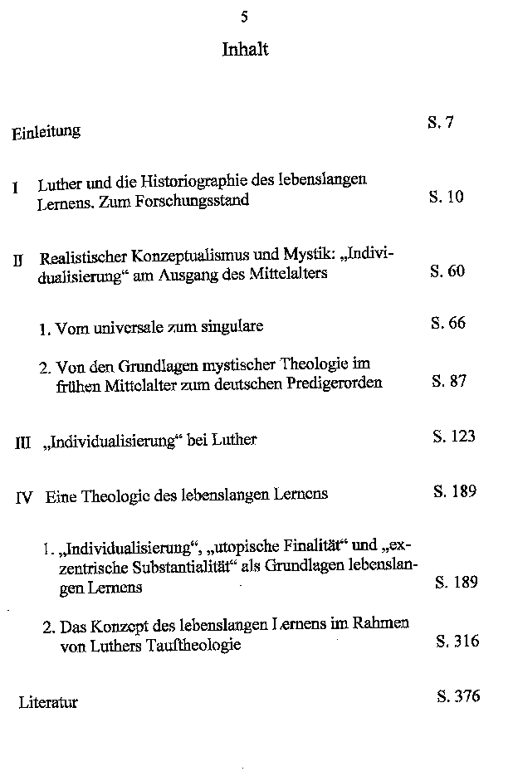
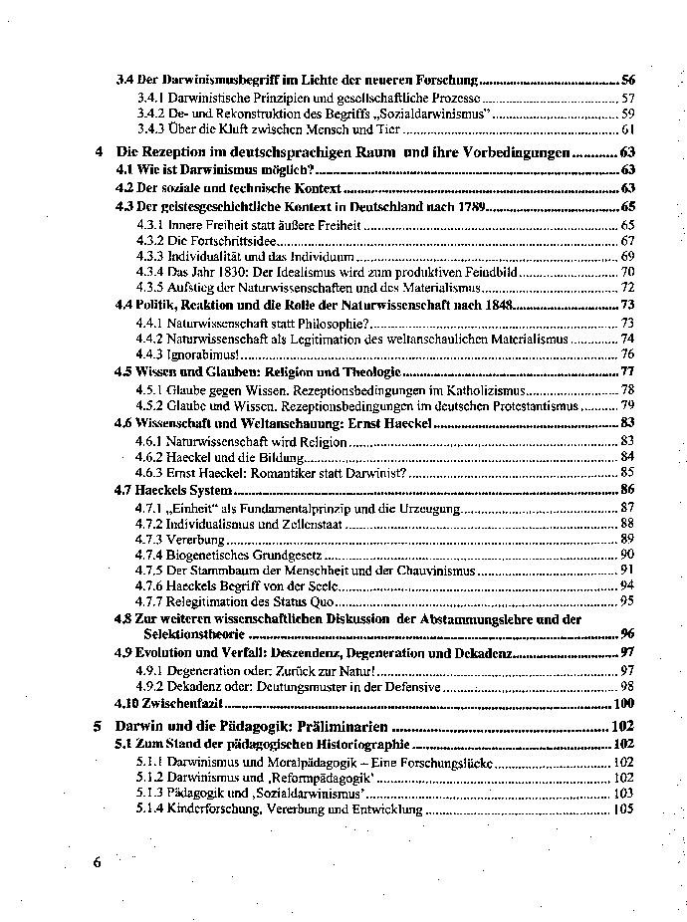
Schreibtypen.
Strukturschaffer*in Strukturfolger*in
Quelle: Ledl, Andreas. Eine Theologie des lebenslangen Lernens: Studien zum pädagogischen Epochenwandel bei Luther. Vol. 24. LIT Verlag Münster, 2006.
Quelle: Bernstorff, Florian. Darwin, Darwinismus und Moralpädagogik: zu den ideengeschichtlichen Voraussetzungen des Darwinismus und seiner Rezeption im deutschsprachigen pädagogischen Diskurs des späten 19. Jahrhunderts. Julius Klinkhardt, 2009.

Slide 9
Schreibtypen.
Strukturschaffer*in Strukturfolger*in

Slide 10
Stärken/Schwächen.
https://tu-dresden.de/karriere/weiterbildung/ressourcen/dateien/schreibzentrum/infothek/181121_SZD_Starthilfe_dt_pdf_web.pdf?lang=de

Slide 11
Optimierungsmöglichkeiten.
https://tu-dresden.de/karriere/weiterbildung/ressourcen/dateien/schreibzentrum/infothek/181121_SZD_Starthilfe_dt_pdf_web.pdf?lang=de

Slide 12
Aus der Praxis…
«Ich bin gerade an meiner Masterarbeit im Studiengang x zum Thema "y". Literatur und Quellen habe ich schon einiges gefunden, jedoch fällt es mir schwer eine geeignete Fragestellung und die Struktur der Arbeit festzulegen. Ich habe auch mit der Zeitplanung sehr mühe, weshalb es wohl schon ziemlich knapp wird bis Ende Februar wirklich die Arbeit beenden zu können. Meine Motivation ist jedoch immer noch hoch und ich hoffe deshalb, dass Sie mir helfen können.»

Slide 13
Aus der Praxis…
«Es geht mir vor allem um Probleme mit der Überarbeitungsphase. Natürlich finde ich auch das Verfassen von ersten Entwürfen nicht ganz leicht, aber mit dem Überarbeiten warte ich ganz lange oder mache es nie. Damit meine ich einerseits die Überarbeitung der Struktur (Argumente zuspitzen, Gliederung des Textes ändern etc.) aber insbesondere die sprachliche Verbesserung des Textes. Das liegt auch daran, dass ich manchmal nicht genau weiss, wie ich es besser machen kann. Hier wäre ich ganz froh um einige Strategien.»

Slide 14
Aus der Praxis…
«Ich würde zu dem Anlass gerne meine aktuelle Seminararbeit besprechen, bei der ich im Stadium 'überfordert' angekommen bin. Ich verliere mich schnell in all den Theorien und weiss nicht, wie ich mich am besten organisieren soll bzw. die Literatur. Und der leserfreundliche Aufbau einer Arbeit fällt mir dadurch sehr schwer.
Bringt diese Schilderung etwas?
Vielleicht können Sie mir im Gespräch einen Überblick verschaffen über anderer Leute Probleme und die gängigsten Mittel zur Lösung?»

Slide 15
Angebote an der Universität Basel.
https://schreiben.unibas.ch/

